Slide 1
2019年度 シヅクリプロジェクト 「ビジネスイノベーション」 実施報告

Slide 2
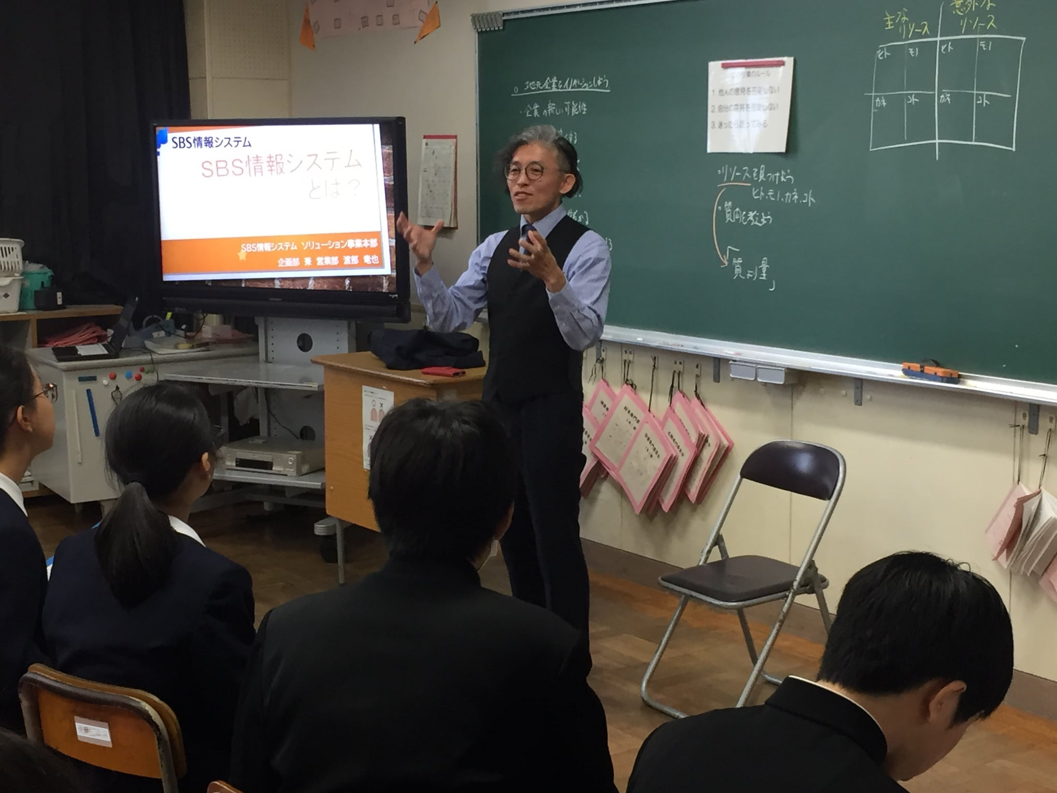
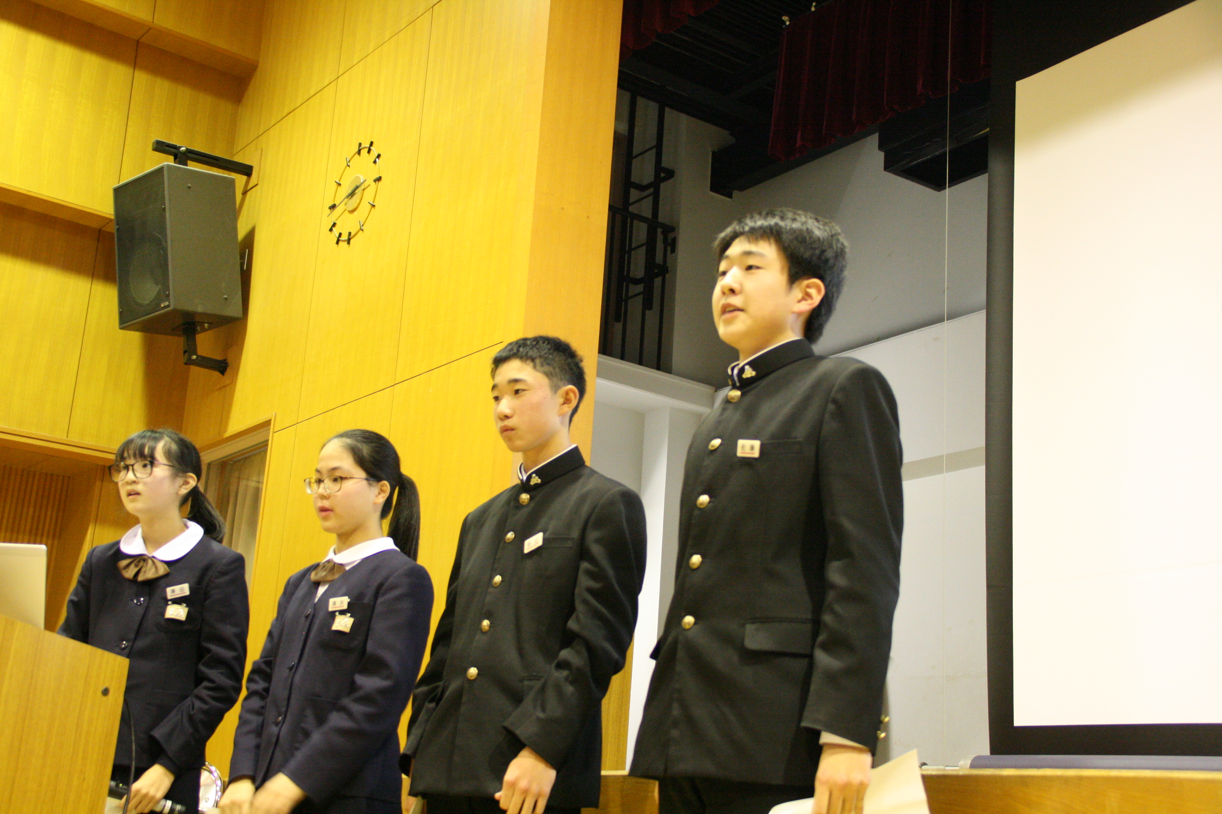
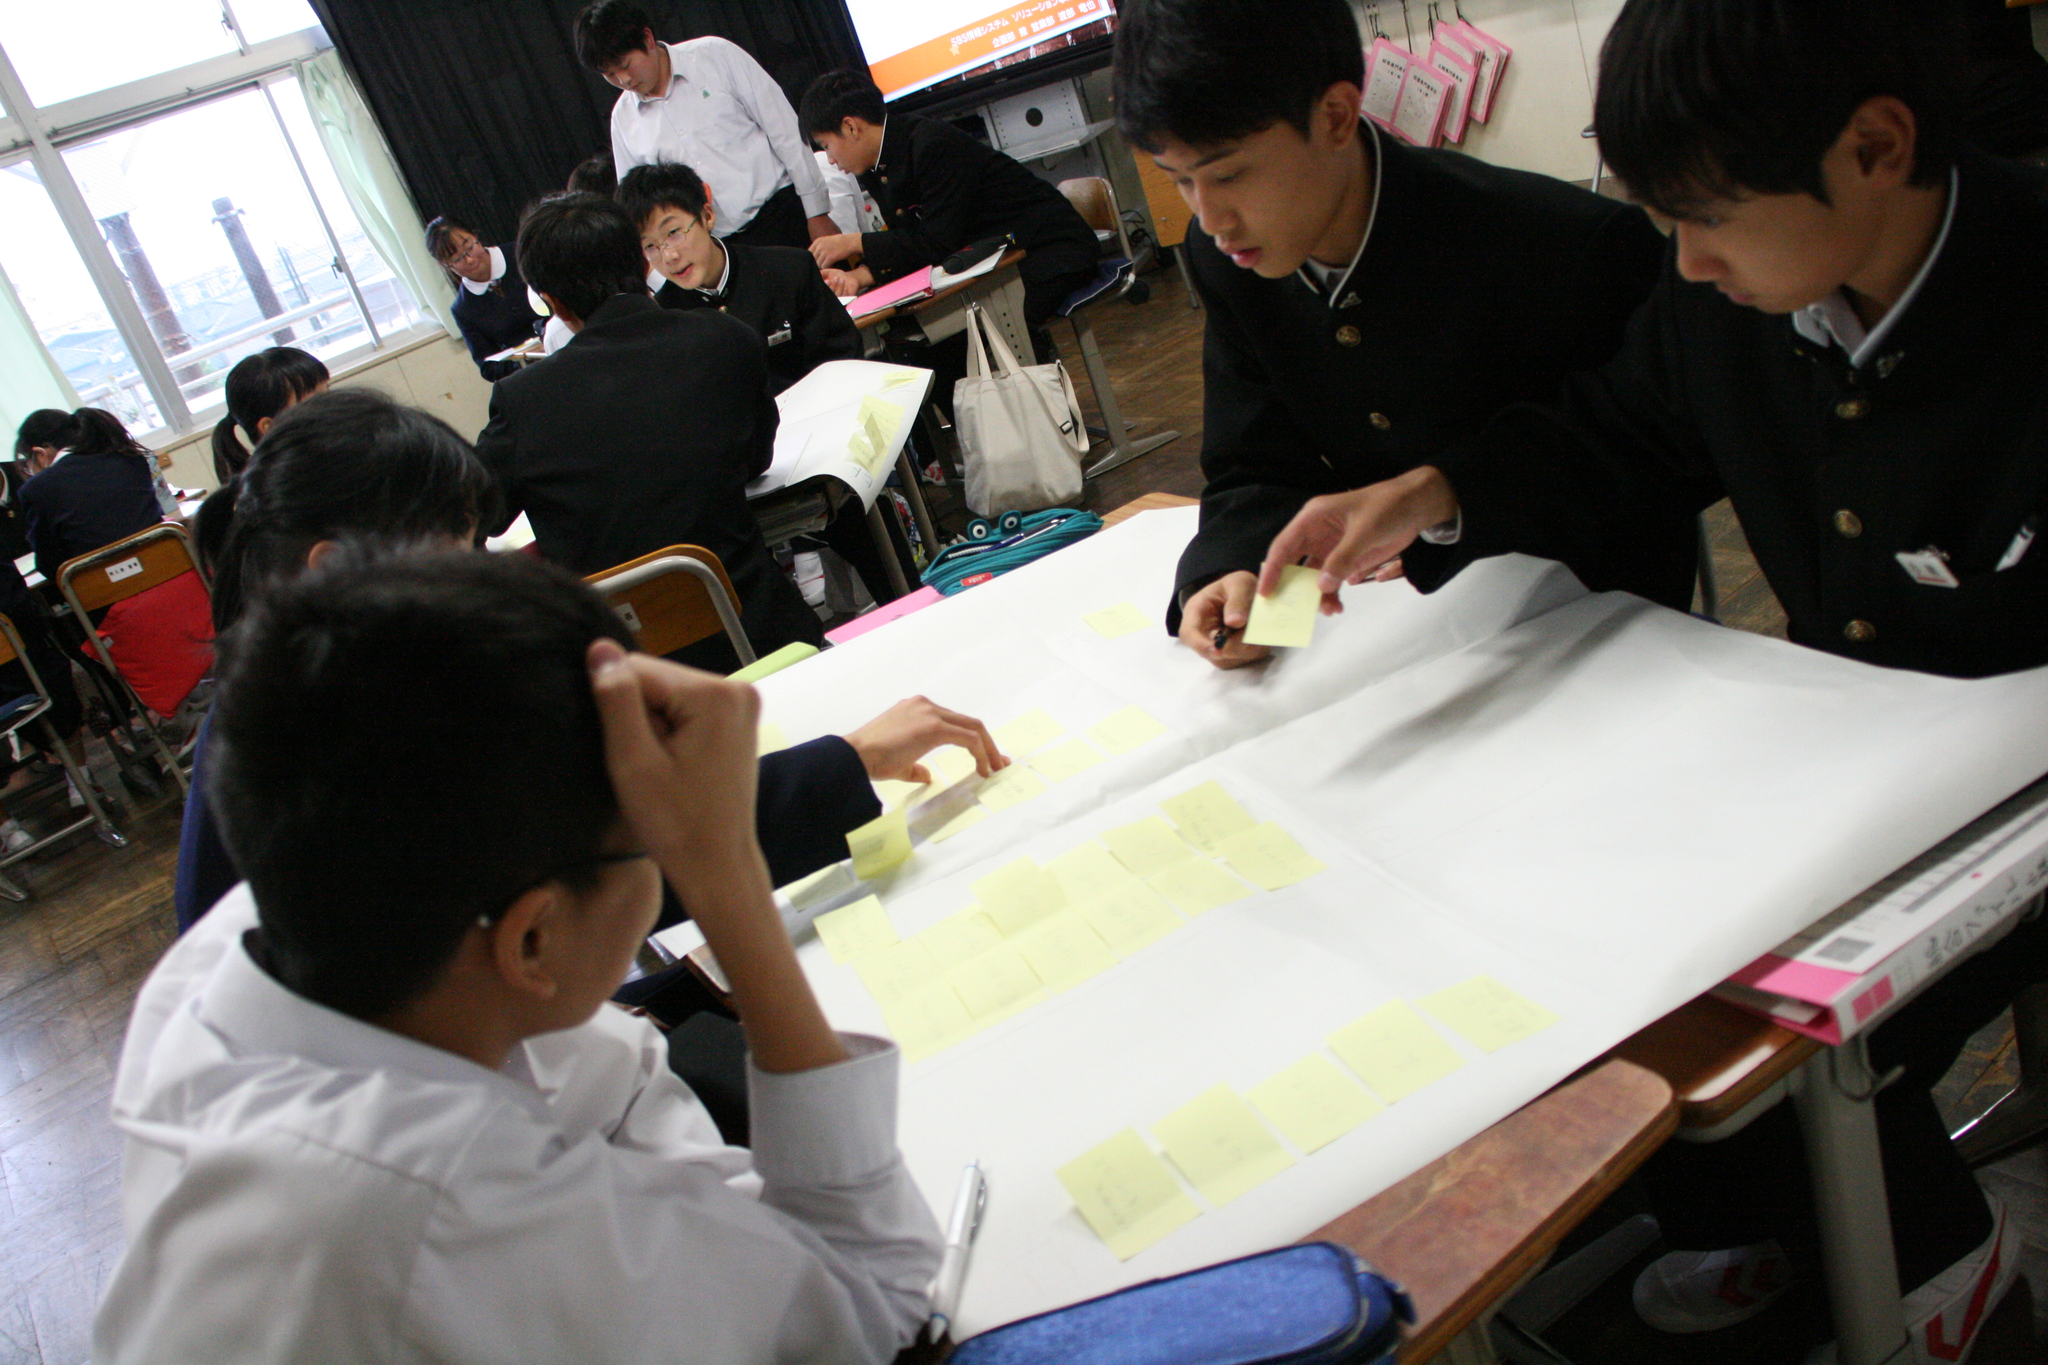
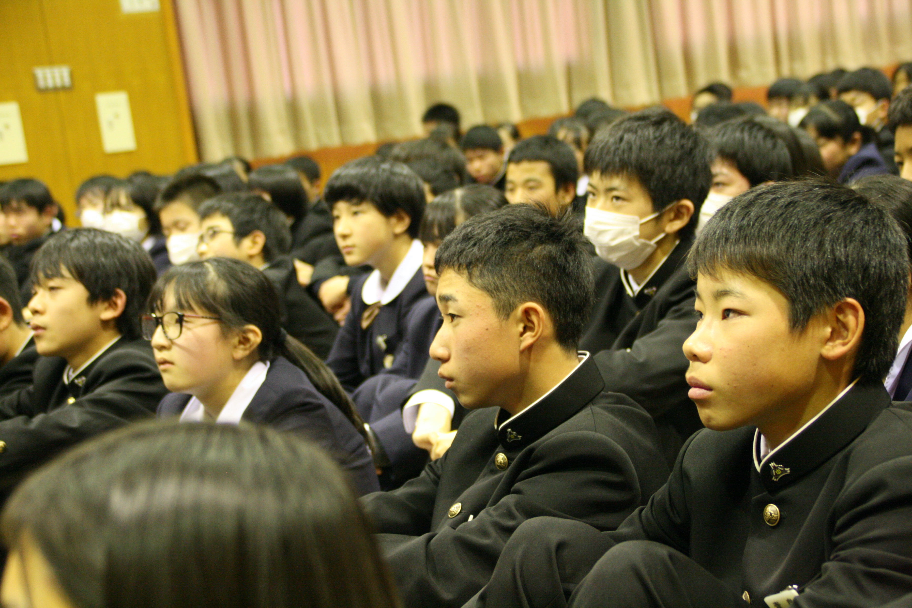
地元企業のビジネスをイノベーションする。 「ビジネスイノベーション」プログラム
企業探究コース「ビジネスイノベーション」は、地元企業のリソースや、地元から生まれるイノベーションをテーマに、
地元企業の社員と地域の教員、中学生・高校生が共に学ぶ、次世代型のキャリア教育プログラムです。
子どもたちは、15コマの正課の授業の中で、企業をより良くするコンサルタント「ビジネスイノベーター」として
実在する地元企業と出会い、企業の取り組みや技術、社員、顧客や社会とのつながり等の「リソース」を見つけ、
企業に秘められた魅力や隠された力を探求します。
参画企業は企業の枠を超えて一つのチームとなって研修を受け、
次世代型のリーダーシップについて学んだり、自社の事業を再定義するワークに取り組み、学校を訪問します。
Notes:
種別：探究学習プログラム
対象：静岡市内の中学生・高校生
時間：50分15コマ
教材：ワークブック、ワークシート、シラバス

Slide 3
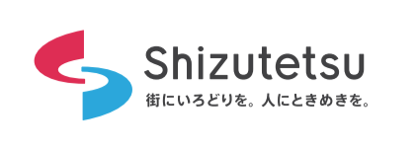
実施報告
2019年度「ビジネスイノベーション」in静岡
2019年度はトライアル実施として、静岡市立大里中学校の合計約250名の中学二年生たちが、
静岡鉄道・SBS情報システム・トヨコー・あいネットグループの4つの企業とともに
ビジネスイノベーションの授業に取り組みました。
企業は次世代育成だけではなく自社の社員育成として参画し、会社の未来を担う社員の方々をアサインいただきました。
大里中学校
・所在地： 〒422-8051 静岡市駿河区中野新田57-5 TEL : (054)285-0185
・URL： https://ozato-j.shizuoka.ednet.jp/
・対象生徒学年・人数第2学年 約２５０人
・授業区分：総合的な学習の時間（15コマ・50分）
・学校の特徴：静岡市の駿河区の中心校であり、静岡市内1.2を争う大規模校。
近年働き方改革、教育改革を精力的に推進している。
参画企業

Slide 4
実施報告
2019年度「ビジネスイノベーション」in静岡
STEP
1
STEP
２
STEP
３
事前研修
業種や役職を超えて、全企業合同でチームビルディング研修を実施しました
プレゼンテーション審査・講評
学校訪問
授業日以降は学校の授業を適宜訪問し、生徒たちの取り組みをサポートしました
研修を受けた後は、授業準備を行いました
各企業の社員が、学校を訪問し、授業を実施しました
次世代型リーダーシップや、50年後の社会や地域に起こり得る変化について探求し、視野の拡張を目指しました
各企業の社員は審査員として、生徒のプレゼンを審査し、企業代表チームを選出しました
生徒たちは授業の中で発見したリソースを元に企画を磨き、発表しました
STEP
4
事後研修
全企業合同で、生徒たちの取り組みや提案を踏まえ、リフレクション研修を実施しました
自社のリソースや事業、地域の未来や企業の役割について考えました
生徒たちはリサーチや企業人との対話や教材を通して、たくさんの「リソース」を発見・探求しました
Notes:
種別：探究学習プログラム
対象：静岡市内の中学生・高校生
時間：50分15コマ
教材：ワークブック、ワークシート、シラバス

Slide 5
アンケート報告：参加生徒-1
ビジネスイノベーションに参加した80％以上の生徒が、
「成長」「新たな知識の獲得」「考え方の変化」を感じたと回答しています
ビジネスイノベーションの授業を受けて 成長した
80% (とてもよくあてはまる・まあまあ当てはまる)
ビジネスイノベーションの授業で 新しい知識が身についた
92% (とてもよくあてはまる・まあまあ当てはまる)
ビジネスイノベーションの授業を受けて
考え方に変化があった
85% (とてもよくあてはまる・まあまあ当てはまる)
授業を実施した学校の生徒と、実施していない学校の生徒の回答を比較すると
以下のような変化が見られました
授業を通して、明らかに「自分の意見を伝える」、「人の意見を考えながら聞く」体験をし、グループ学習において「自分の強み」を発揮できるようになった
日本の生徒は平均的に低いとされる「自己肯定感」や「積極性」にも変化が現れ、「地元企業」への関心の高まりも見られる
授業実施校において、事前事後調査の両方に回答を得た生徒(194名) 授業非実施校において、事前事後調査の両方で回答を得た生徒(145名) アンケートより
Notes:
対象となった学校（事前・事後）
1.ビジネスイノベーション実施校 生徒（対象：1校・194名）
2.非実施校 生徒（対象：1校・145名）
ー仲間で協力する大切さを学び、1人よりも、2人以上の方がより良いアイデアだせるということを学んだことで ー協力できるようになった 人の意見を「否定しない」で、どんどん取り入れること
ー人の意見を否定せず、自分の意見に自信をもてた ープレゼンをつくる時や発表の時などに、一番伝えたいことは何か、重視するところはどこかなど、考える力がついたと思う
ーニュースを見ている時にいっしゅんでもニュースでやっていることの解決策はなないのかと思うようになった
ーどんな企業にも大きな問題があること。 色々な方向で見ればデメリットはメリットに変わる。

Slide 6
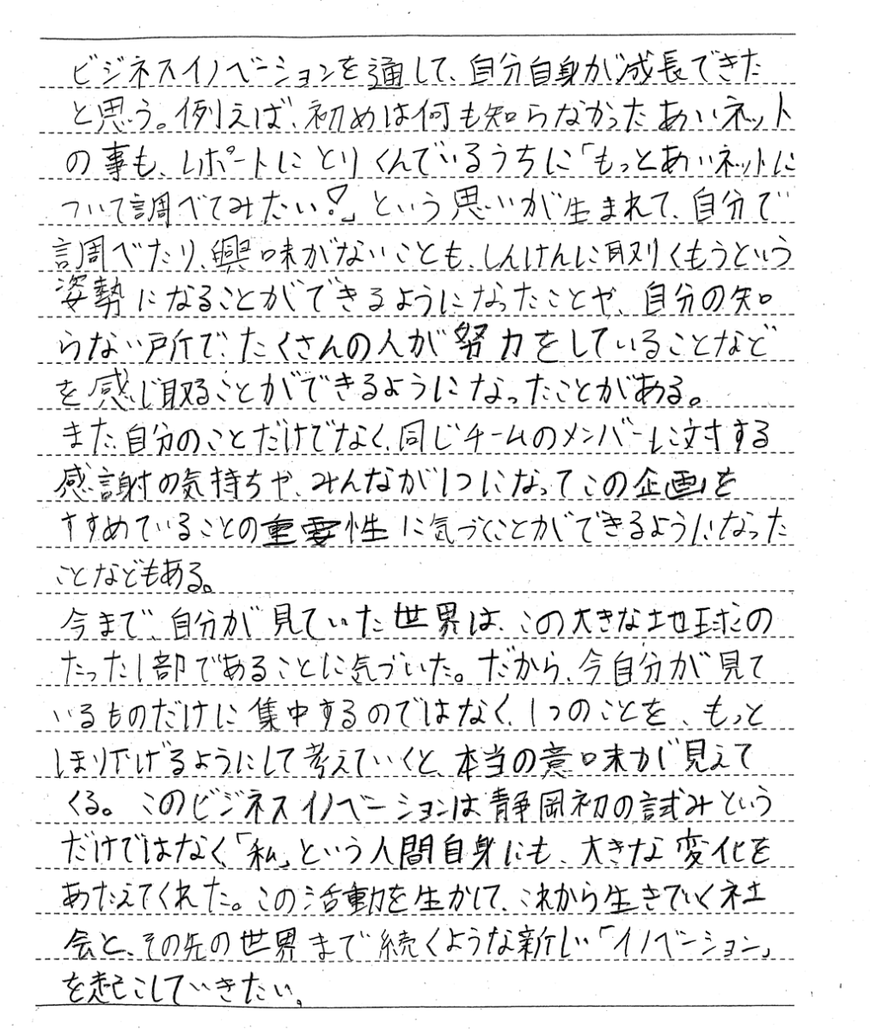
アンケート報告：参加生徒-2 コメント抜粋
•今まではただの「物」としか見えていなかった物が、これはこうすればみんながおどろくんじゃないか、こうすればお金がかせげるかも、と可能性がある「モノ」と見ることができるようになった。
•ビジネスイノベーションでは、自分たち目線で考えるより、お母さんの立場だったらどうだろう、小さいこどもの立場だったらどうだろうなどと他の立場、目線から考える大切さを学びました。また、この段差はなくした方がいいのではないかなど町や道を歩いていると気付くところがある。
•物事を一つ面からみるのではなく、様々な視点から広く見ること。 自分と異なる意見にもその人なりの良さもあるし、自分に加えられることもあり、すべて否定するのではなく、一度受け入れてみること。
•ふだんはなにも考えずに使っている日用品で新たな商品はつくれないのか考えたりする時間ができた。リソースを見て、こんな物がつくれるかもとすぐに思いつくようになった
•ビジネスイノベーションの授業を受けて、これだったら、どのように利用してイノベーションを起こせるのかなと考えながら、たくさんのリソースを見ることができるようになった。
•常しき的な考えにとらわれていても何も起こらないので、じゅうなんな発想を目標に頑張っていった。
•様々な意見をまとめられるようになり時間が少ない中か先を見通してできて先を見る目ができた
授業実施校において、事前事後調査の両方に回答を得た生徒(194名) アンケートより
Notes:
対象となった学校（事前・事後）
1.ビジネスイノベーション実施校 生徒（対象：1校・194名）
2.非実施校 生徒（対象：1校・145名）
ー仲間で協力する大切さを学び、1人よりも、2人以上の方がより良いアイデアだせるということを学んだことで ー協力できるようになった 人の意見を「否定しない」で、どんどん取り入れること
ー人の意見を否定せず、自分の意見に自信をもてた ープレゼンをつくる時や発表の時などに、一番伝えたいことは何か、重視するところはどこかなど、考える力がついたと思う
ーニュースを見ている時にいっしゅんでもニュースでやっていることの解決策はなないのかと思うようになった
ーどんな企業にも大きな問題があること。 色々な方向で見ればデメリットはメリットに変わる。

Slide 7
アンケート報告：参加社員-1
80%以上の企業人が「自分の固定観念」に気づき 「会社に対する見方」が変わり、会社に「新たな提案を行いたい」と思うと回答しています
自分の中にある固定概念等に
気づけるようになった
91% (とてもよくあてはまる・まあまあ当てはまる)
自分の会社に対する見方が変わった
91% (とてもよくあてはまる・まあまあ当てはまる)
会社に様々な新たな提案を 行っていきたいと思う
82% (とてもよくあてはまる・まあまあ当てはまる)
プログラムに参加した企業人の91%が
「成長実感」を感じると思うと回答しています
Q.このプロジェクトに参加したことによって、どんな気づきや学びがありましたか？
コメント抜粋
このプロジェクトを通して成長した実感がある
91% (とてもよくあてはまる・まあまあ当てはまる)
分野に関わらない多業種、多様な方との関わりの重要性。
自分や自社を見つめ直す事によって、あらたな発見や課題に気付けました。
また、自分の考えをアウトプットする大切さやコミュニケーションについても学べました。
社内外の取り組みを見直す、取り入れる良いきっかけとなりました。
会社の今後あるべき姿・こうあってほしいという希望を持つようになった
初めて"教育"に触れ、大人が向かう姿勢が直に子ども達のエネルギー(成長)になる学校教育にやりがいを感じることがわかった。
シズクリプロジェクトに参画いただいた4社10名
プロジェクト（事前研修）参画前とプロジェクト（事後研修）参画前実施のアンケートより
Notes:
対象となった企業（4社・10名）
1. 静岡鉄道（合計2名）
2. SBS情報システム（合計2名）
3. トヨコー（合計3名）
4. あいネットグループ（合計3名）

Slide 8
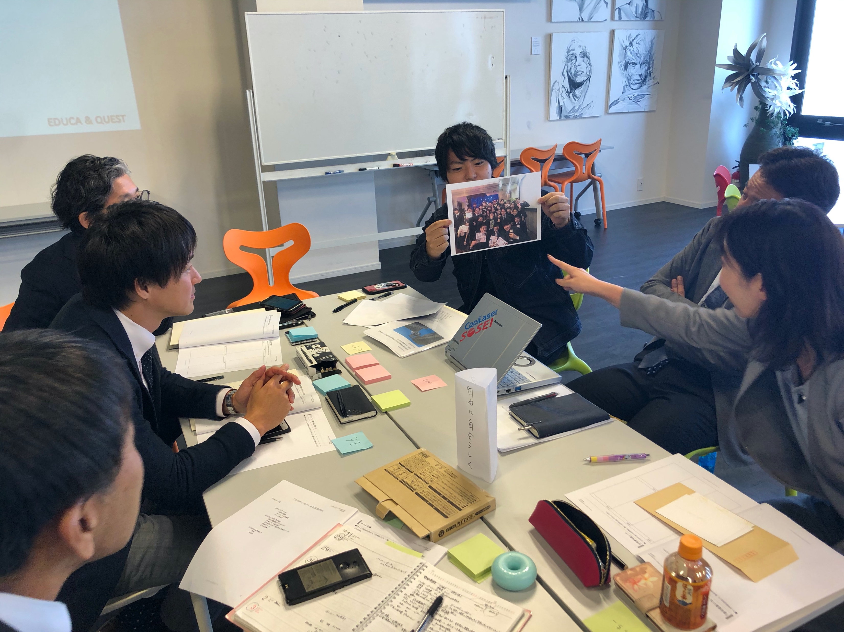
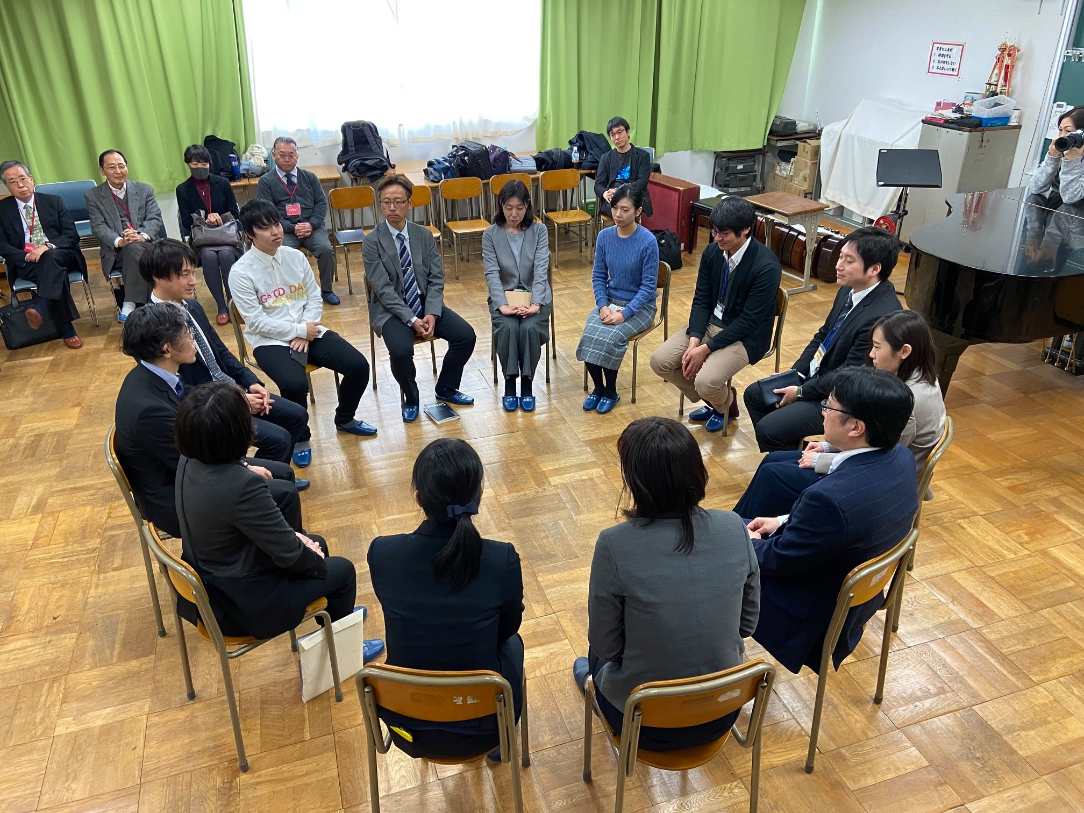
アンケート報告：参加社員-2
60%以上の社員がこのプログラムを同僚に「強く勧める」と評価しています
*対象：事前事後研修両方に参加した社員
7.「勧める」
Q.このプログラムを勧めたいと思うのはなぜですか？
考え方が変わるようになったから 日々の業務以外にも新しいことを知ることができ日頃の業務に生かせる部分もあると感じたため。
地元企業が地域に存在する意義を学生達が理解し、将来地元地域に残り、地域活性化に繋がり、人口流出を防ぐことが出来るから
固い頭から柔軟な頭へ、さらなる自分と会社の発展へ繋がるイベントだと思います。
自分の成長はもちろん、会社にフィードバックすることにより、社の貢献にもなるため。
企業に取っても学びが多いのでおすすめしたい。非常に成長を感じることができた 自社を客観的に見る機会になること。"教育"という触れたことのない経験ができること。
シズクリプロジェクトに参画いただいた4社10名 プロジェクト（事前研修）参画前とプロジェクト（事後研修）参画前実施のアンケートより

Slide 9
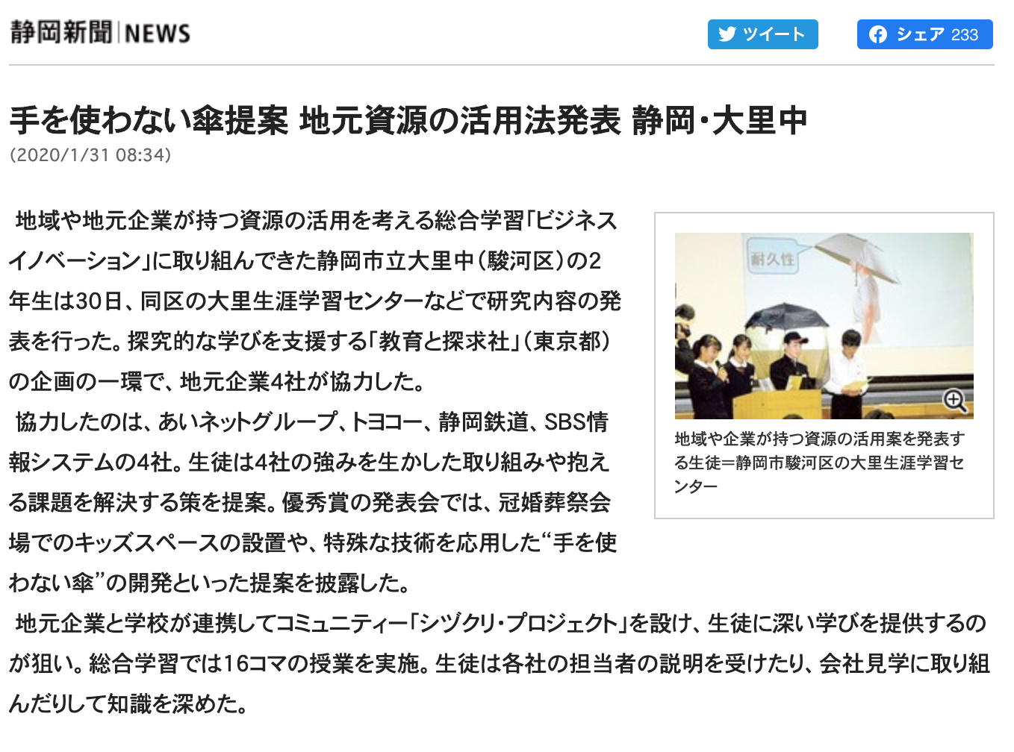
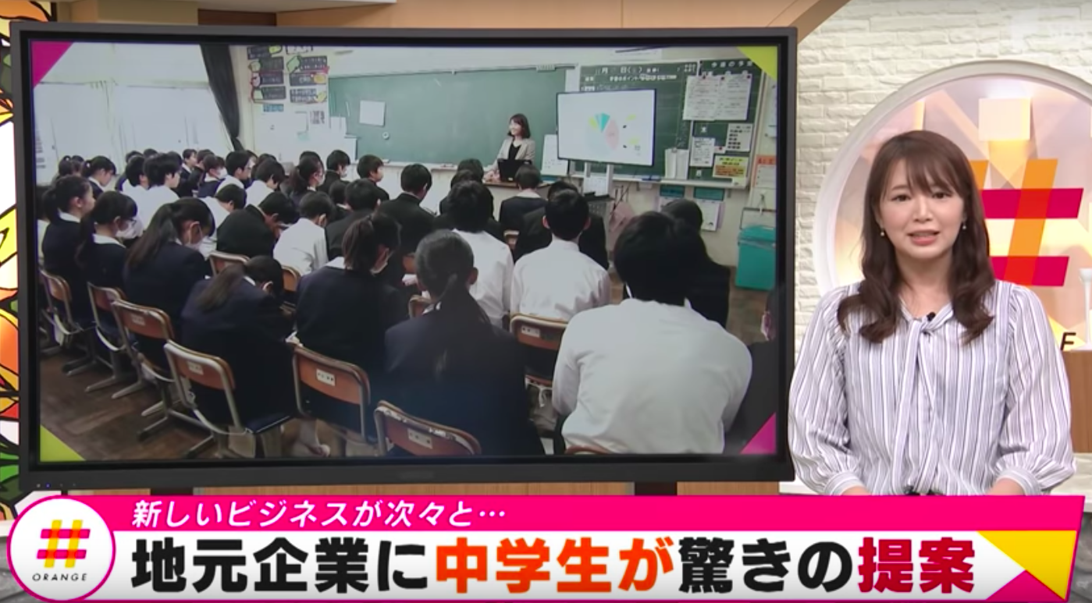
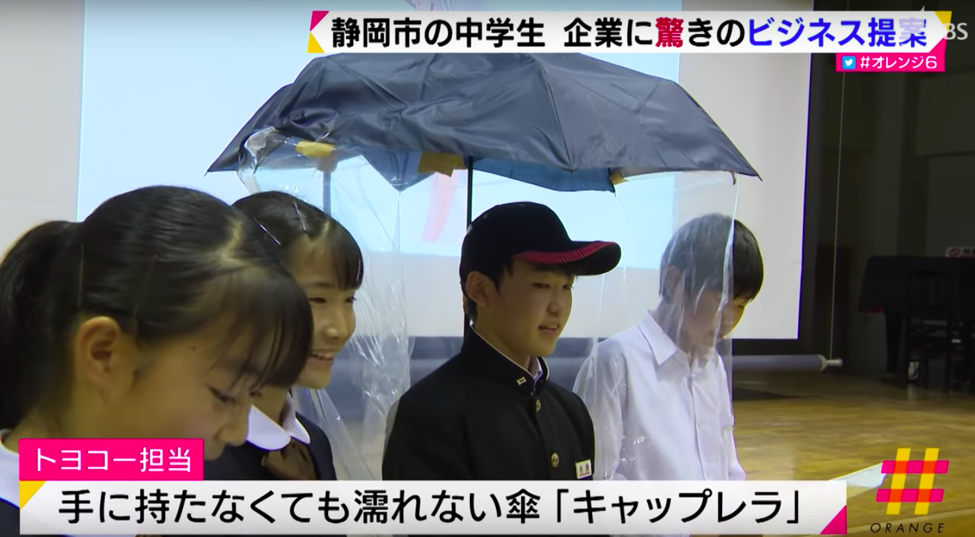
パブリシティ事例
静岡新聞誌面やウェブサイトへの掲載、
静岡放送のニュース番組等でご紹介いただきました。
https://www.at-s.com/news/article/local/central/732151.html
(2020/1/31掲載）

Slide 10
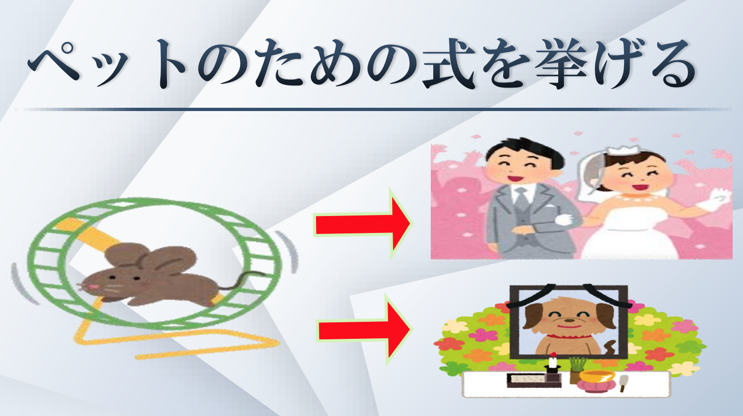
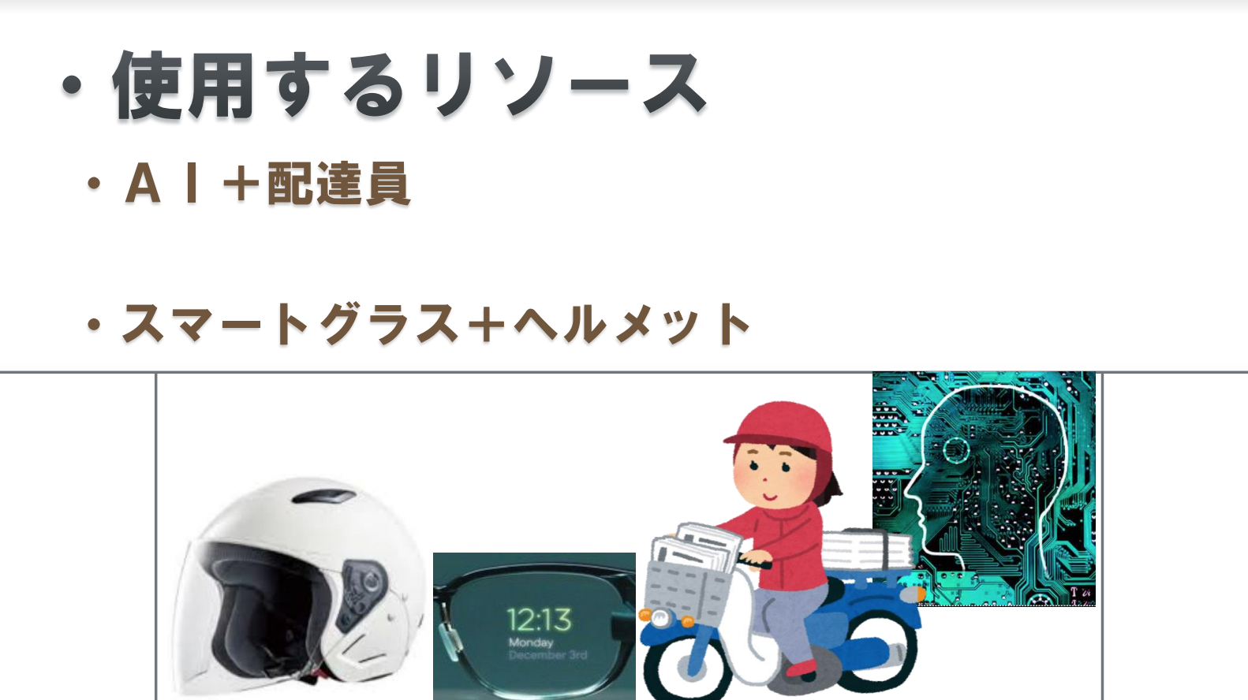
企業代表チームの提案事例（一部）
15コマの授業の後、大里中学校で最終発表会を実施しました。
全クラス合計約80チームの中から、各社2チームずつが代表として、学年全員・企業審査員や見学者の前でプレゼンを行いました。
静岡鉄道チーム
バスホテルの提案
静岡鉄道のフィールドワークの帰り道、バスの振動が心地よく眠気を誘うことに気づいたという体験から、使わなくなったバスをホテルとして再利用することを提案した作品。
SAやキャンプ場などの設置場所や、予約方法、料金設定なども細かく考えられており、オリンピック需要や災害時の仮設住宅としての活用などにも触れられていた。
トヨコーチーム
SOSEI工法を用いた新しい傘の提案
トヨコーの技術SOSEI工法を活用した頭にかぶる傘「キャップレラ」を提案。
防水性だけでなく、耐久性、断熱性などSOSEI工法がウリにしている要素が傘に使えると考え、自分たちでプロトタイプをつくった。
リソースの使い方やアイディアももちろん、身近な課題である「傘を手に持ちたくない」「傘をさしているのに濡れてしまう」という課題に
当事者性を持って向き合い、
本気が伺えたことも評価されたポイントだった。
あいネットチーム
ペットのための結婚式の提案
近年着目されたペット市場に対して、あいねっとグループが大切にしている“おもてなしの精神”をアレンジしたペットのための結婚式をしようという提案。
ペット専用のドレスや、トイレスペースの配慮、アレルギーへの対応など、
ペットならではの環境整備についてよく調べ上げられていたことが評価された作品。
中間発表時点で得た、
ペットにお金をかける人が増えているという情報も
踏まえた提案となった。
SBS情報システムチーム
AIを用いた効率的な配達の提案
信号のパターン、渋滞情報など、SBSが持っている情報をAIを使って最適化、スマートグラスを通して配達員がリアルタイムで把握できるようにするという提案。
提案は新聞配達を効率的にというものだったが、
新聞以外の配達にも触れ、暮らしが豊かになることを描き切った作品だった。
Notes:
生徒たちは「高すぎると来れない」と思っていたが、社員から「ペットにお金をかける人は増えているため、十分い可能性がある」というコメントをもらい、驚くと同時に喜びの表情を浮かべていた。
中間発表段階では全く違う企画を考えていたチーム。SBSの社員は何度も学校に来てくれていたため、生徒たちの葛藤や成長の経緯を目撃しており、「短時間でここまで企画をまとめてくるなんて驚いた」とコメントしていた。

